Slide 1
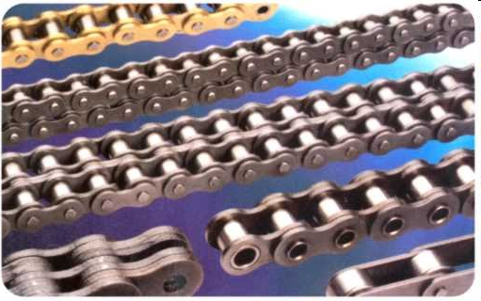
TRANSMISION POR CADENAS

Slide 2
TRANSMISION POR CADENAS
OBJETIVOS:
Conocer las características generales de la transmisión, los fundamentos de trabajo y los deterioros que sufren.
Conocer los métodos de selección según el criterio de cálculo de capacidad de carga.
CONTENIDOS:
Principio de trabajo de las transmisiones por cadena.
Aplicaciones. Clasificación de las transmisiones por cadenas.
Materiales. Tipos de lubricación en transmisiones por cadenas.
Criterios de selección. Selección de transmisiones por cadenas de rodillos.

Slide 3
CARACTERISTICAS GENERALES
Dentro de las transmisiones flexibles, las transmisiones por cadenas son las más empleadas cuando se demanda grandes cargas en los accionamientos con alta eficiencia y sincronismo de velocidad en los elementos de rotación.

Slide 4
CARACTERISTICAS GENERALES
Se emplean fundamentalmente, en accionamientos con árboles dispuestos a distancia entre centros relativamente grandes.
Para relaciones de transmisión hasta seis, aunque pudieran emplearse como máximo hasta diez.
Tienen una eficiencia del 97-98 % y en su funcionamiento no se manifiesta el deslizamiento.
Su duración es menor que la de los engranajes, debido al desgaste en las articulaciones de las cadenas, lo que también impone regímenes de lubricación específicos según la velocidad lineal de trabajo de la cadena.
Comparando las transmisiones por cadenas de rodillos con las transmisiones por engranajes cilíndricos, el costo de inversión inicial es bastante menor que estos últimos.

Slide 5
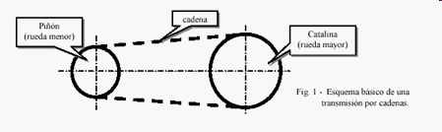
ESQUEMA DE UNA TRANSMISION POR CADENAS

Slide 6
CADENA DE RODILLOS
Las cadenas de rodillos están formadas por una serie de piezas de revolución que actúan como cojinetes, estando situado cada conjunto a una distancia precisa del otro mediante piezas planas llamadas placas o bridas. El conjunto cojinete está formado por un pasador y un casquillo sobre el que gira el rodillo de la cadena. El pasador y el casquillo se recomienda que se cementen para permitir el trabajo de la articulación bajo presiones elevadas, y para soportar la carga y la acción de engrane impartida a través de los rodillos de cadena.

Slide 7
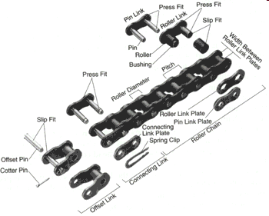
CADENA DE RODILLOS

Slide 8
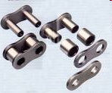
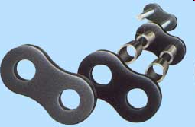
CADENA DE RODILLOS

Slide 9
PARTES DE UNA CADENA
Placa interna
Placa externa
Perno
Casquillo
Rodillo

Slide 10
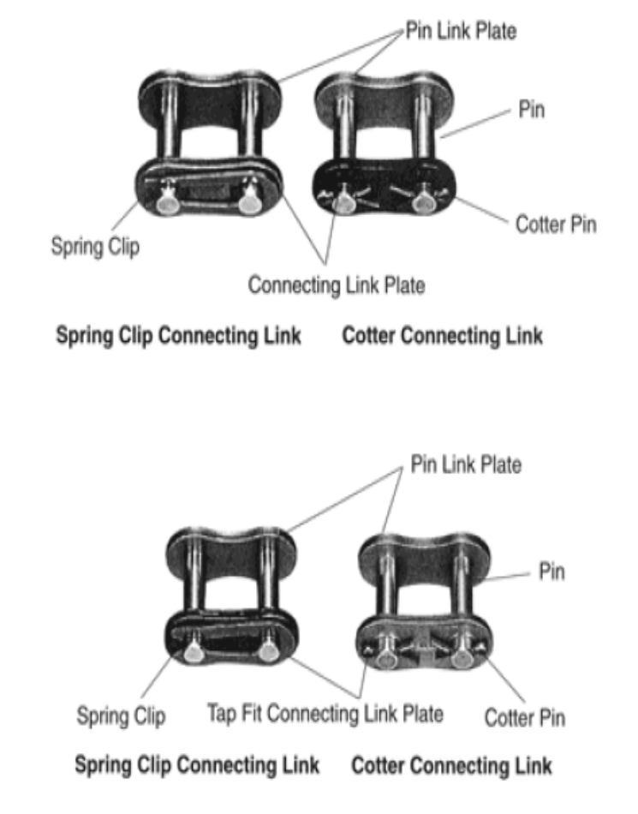
ESLABONES DE UNION
Cadenas con número par de dientes

Slide 11
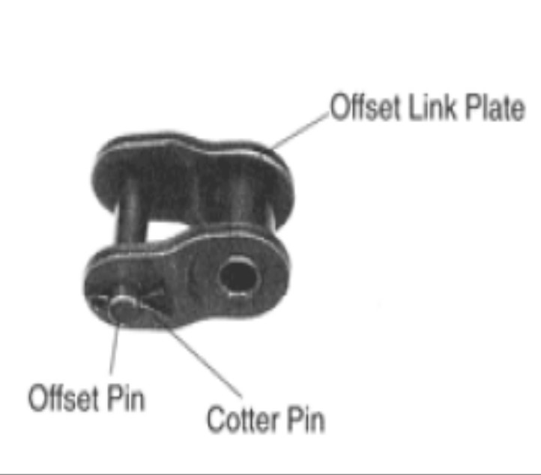
ESLABONES DE UNION
Cadenas con número impar de dientes

Slide 12
CAMPO DE APLICACION
Motocicletas y bicicletas
Máquinas agrícolas
Máquinas para la industria del petróleo
Maquinaria en general

Slide 13
PRINCIPIO DE FUNCIONAMIENTO
El principio de funcionamiento se basa en que la transmisión de potencia entre la cadena y la rueda se efectúa por un acoplamiento de forma y de fuerza entre los dientes de las ruedas y los eslabones de la cadena.
La cadena se adapta a la rueda en forma de polígono, esto produce pequeñas fluctuaciones en el brazo de la fuerza periférica y por consiguiente, también en la velocidad de la cadena y en la fuerza de la misma (efecto de polígono).

Slide 14
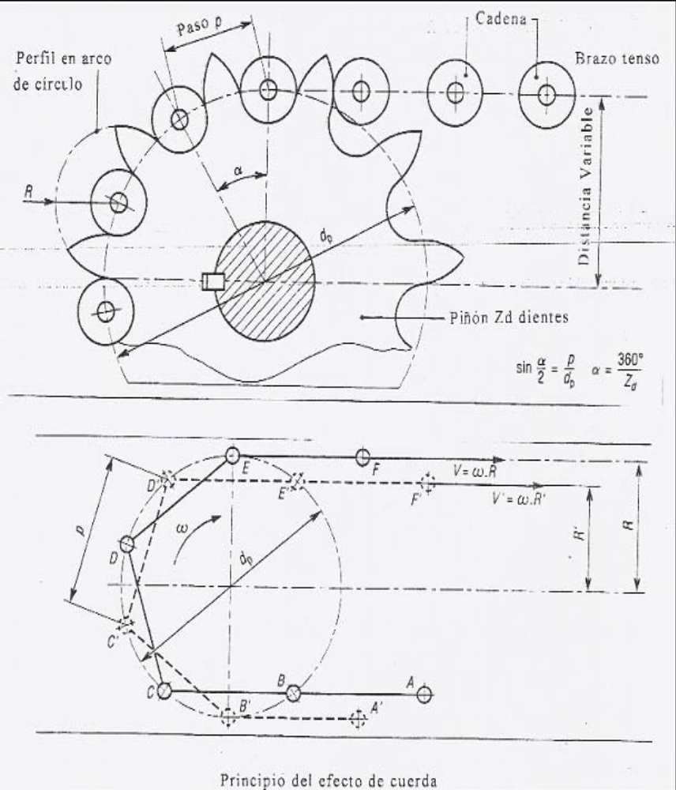
EFECTO POLIGONAL

Slide 15
VENTAJAS
Posibilidad de empleo en una amplia gama de distancia entre centros.
Dimensiones exteriores menores que las transmisiones por correas.
Ausencia de deslizamiento.
Alta eficiencia.
Pequeñas fuerzas actuando sobre los árboles, pues no necesitan un gran tensado inicial.
Posibilidad de transmitir el movimiento a varias ruedas.

Slide 16
DESVENTAJAS
Irregularidad durante el funcionamiento de la transmisión.
Tienen una vida útil menor que la de los engranajes debido al desgaste que se produce en la articulación.
Exigen una precisión más alta en el montaje de los árboles que la de las transmisiones por correas.
A medida que aumenta la velocidad periférica se exigen mejores condiciones de lubricación.

Slide 17
MATERIALES PARA LAS CADENAS
Las placas se fabrican de planchas laminadas en frío, de aceros medios en carbono o aleados, SAE 1045.
Las piezas de los pasadores, ejes, manguitos y casquillos se ejecutan preferentemente de aceros para cementar (SAE 1020-SAE 8620) y se someten a temple hasta 50-65 HRC. Los rodillos se fabrican de acero SAE 1060, con durezas entre 47-55 HRC.

Slide 18
MATERIALES PARA LAS RUEDAS
Para la fabricación de las ruedas de cadenas se emplea el acero para ruedas de hasta 30 dientes y por encima de esta cantidad de dientes generalmente se fabrican de fundición.
Entre los aceros que pueden emplearse están los de medio contenido de carbono o aleados 45, 40, etc, con temple superficial o total hasta alcanzar durezas de HRC 45- 55; ó aceros para cementar 15, 20, con cementación a profundidades de 1 - 1.5mm y temple hasta HRC 55-60.

Slide 19
LUBRICACION
La lubricación juega un papel fundamental en el funcionamiento de las transmisiones por cadenas, pues su función es atenuar el inevitable desgaste en las articulaciones de la cadena, por lo que tiene gran influencia en la duración y buen funcionamiento de la transmisión.

Slide 20
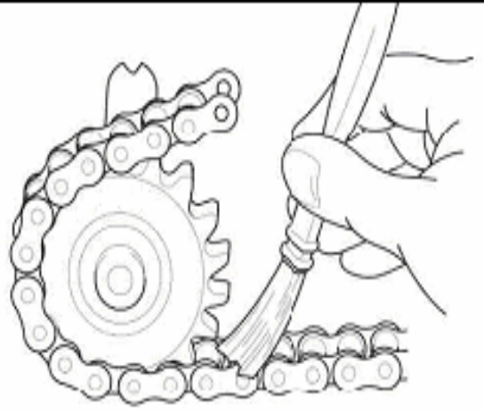
Lubricación manual
Este tipo de lubricación se realiza periódicamente con un cepillo o aceitera, el volumen y frecuencia debe ser suficiente para mantener la cadena húmeda de aceite y permitir la penetración de lubricante limpio entre las piezas de la cadena.

Slide 21
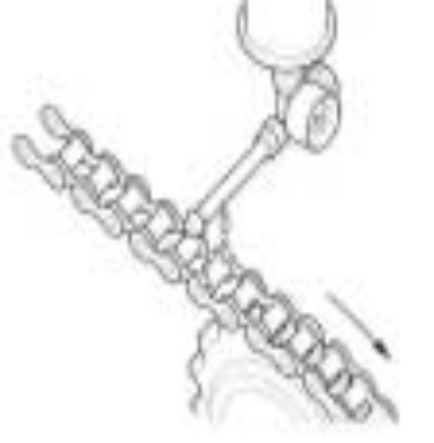
Lubricación por goteo
En este tipo de lubricación las gotas se dirigen entre los extremos de las placas de los eslabones desde un lubricador de goteo. El volumen y la frecuencia deben ser suficientes para permitir la penetración del lubricante entre las piezas de la cadena.

Slide 22
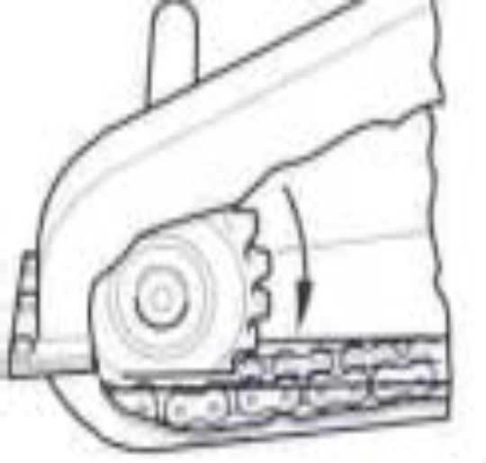
Lubricación por baño
En la lubricación por baño de aceite el ramal inferior de la cadena se mueve a través de un depósito de aceite en un
guardacadena. El nivel de aceite debe cubrir la cadena en su punto más bajo estando en funcionamiento.

Slide 23
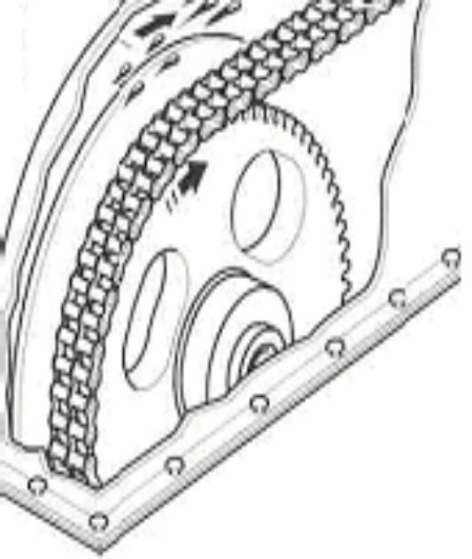
Lubricación por disco
Para la lubricación por disco se usa un baño de aceite, pero
la cadena funciona por encima del nivel de aceite. Un disco recoge aceite del depósito y lo deposita encima de la cadena,
normalmente mediante un recipiente.

Slide 24
Lubricación por chorro de aceite
En este tipo de lubricación se dirige hacia la cadena un suministro continuo de aceite desde una bomba o un sistema de lubricación central. Es importante asegurar que los agujeros de los tubos de los que sale el aceite estén alineados con lo extremos de las placas de la cadena, además el tubo debe situarse de tal modo que el aceite caiga sobre la cadena justo antes de que engrane con el piñón motriz, con esto se asegura que el aceite es centrifugado en toda la cadena y ayuda a disminuir el impacto del rodillo con el diente del piñón.

Slide 25
Viscosidad de aceites para lubricación de transmisiones por cadenas.
Temperatura ambiente | ≥ -5°C ≤ +5°C | ≥ +5°C ≤ +25°C | ≥ +25°C ≤ +45°C | ≥ +45°C ≤ +70°C
Viscocidad del aceite | SAE 20 | SAE 30 | SAE 40 | SAE 50

Slide 26
Aceite recomendado según las condiciones de trabajo
Condiciones de trabajo | Clase SAE de aceite recomendado
Normales | SAE 20 o SAE 30
Cargas muy pesadas y bajas velocidades | SAE 60 o SAE 70
Temp. ambiente superior a 60°C | SAE 60 o SAE 70

Slide 27
NORMAS PARA CADENAS
NORMA EUROPEA: ISO 606 tipo B
NORMA AMERICANA: ISO 606 tipo A que incluye la norma ANSI B 29

Slide 28
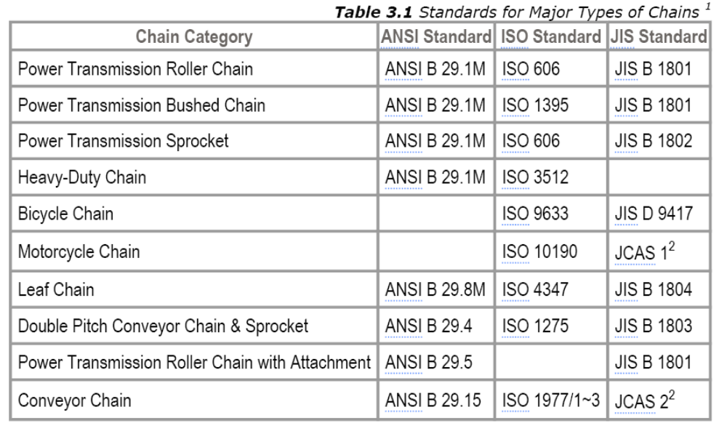
NORMAS PARA CADENAS

Slide 29
DENOMINACIÓN
PASO: es la distancia que hay entre el centro de un pasador y el centro del siguiente.
Es una dimensión estándar dada en pulgadas respecto a la cual se proporcionan las demás dimensiones de las partes que componen el eslabón
Las cadenas según la ANSI se expresan por un número. Ej: ANSI 40, 50…..240.

Slide 30
DENOMINACION
Ancho: es el espacio interior entre las placas del eslabón.
Se fabrican con simples, dobles, triples y cuádruples cordones (hileras)
Las dimensiones se muestran en la tabla 17-13 del libro.(Shigley)

Slide 31
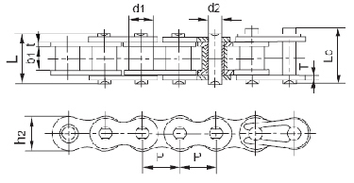
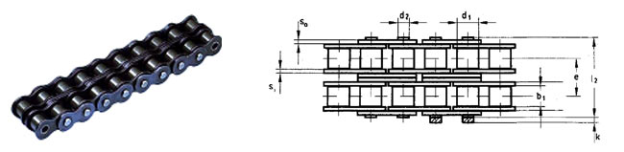
DENOMINACIÓN

Slide 32
Recomendaciones de diseño
Paso de la cadena:
Se debe seleccionar la cadena simple o de una hilera con el paso más pequeño, ya que el resultado es el accionamiento más económico. Si la cadena simple no satisface las necesidades de limitaciones de espacio, o la dimensión necesaria de las ruedas produce una velocidad inadmisiblemente elevada, debe considerarse entonces una cadena de mayor número de hileras.

Slide 33
Recomendaciones de diseño
Número de dientes de los piñones:
Emplear el mayor número de dientes en el piñón. (Z1=19 o 17)
Las ventajas son:
un flujo de potencia uniforme,
regularidad de funcionamiento,
alto rendimiento
larga duración.

Slide 34
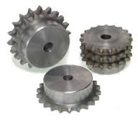
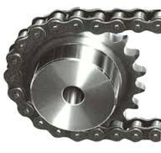
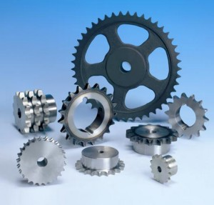

Slide 35
Recomendaciones de diseño
Número de dientes impar.
Muchos accionamientos tienen un número par de eslabones en su cadena debido a la sencillez del eslabón de cierre.
Usando un piñón motriz con un número de dientes impar, se obtiene una distribución uniforme del desgaste tanto en la cadena como en el piñón.

Slide 36
Recomendaciones de diseño
Número máximo de dientes.
El número máximo de dientes en cualquier piñón conducido (Z2) no debe superar el rango 120 a 150 dientes. Esta limitación se debe al hecho que cuando se desgastan las articulaciones se manifiesta con más facilidad el salto de la cadena sobre la rueda mayor.
Se considera que el desgaste de la cadena presumible es el que da una elongación del orden del 2-3% sobre la longitud nominal.

Slide 37
Recomendaciones de diseño
Para una duración óptima en cuanto a desgaste, la distancia entre centros de dos ruedas, debe ser del orden de 30 a 50 veces el paso de la cadena.
La distancia entre centros mínima viene dada, algunas veces, por el número de dientes que engranan con la cadena en el piñón motriz. Se recomienda que el engrane mínimo sea de 6 ó 7 dientes. Cuando las relaciones de transmisión son grandes, es importante comprobar que el ángulo de engrane en el piñón motriz no sea inferior a 120°.
La distancia entre centros debe adaptarse a la conveniencia de usar una cadena con un número par de eslabones, para evitar el uso de un eslabón acodado, práctica que no se recomienda, salvo en circunstancias especiales.

Slide 38
Posición del accionamiento
La posición ideal es la horizontal con el ramal tensado del lado superior.
Las posiciones aceptables son las oblicuas con el ramal tenso por encima.
Las posiciones indeseables son las verticales y la horizontal con tramo flojo arriba y piñones de igual nº de dientes.

Slide 39
Piñones tensores y accesorios
Si en la transmisión se da alguna de los inconvenientes anteriores, para contrarrestar los efectos negativos deben usarse tensores, piñones auxiliares de giro libre, zapatas tensoras, rieles de apoyo, etc.

Slide 40
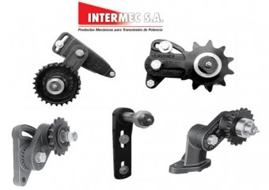
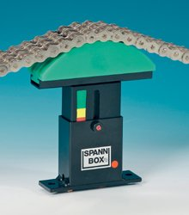
TENSORES

Slide 41
CONCLUSIONES
Las transmisiones por cadenas son elementos de máquinas muy difundidos y normalizados. Las cadenas de rodillos pueden llegar a transmitir altas cargas y generalmente se emplean para velocidades medias.
En los diseños se deben emplear números de dientes lo mayor posible y pasos pequeños para garantizar la suavidad de marcha, aunque esto exija más de una hilera.
Para aumentar la capacidad de trabajo de una transmisión se puede aumentar el número de hileras, aumentar el paso o mejorar las condiciones de explotación de la transmisión.

Slide 42
FIN PRESENTACION

